Slide 1
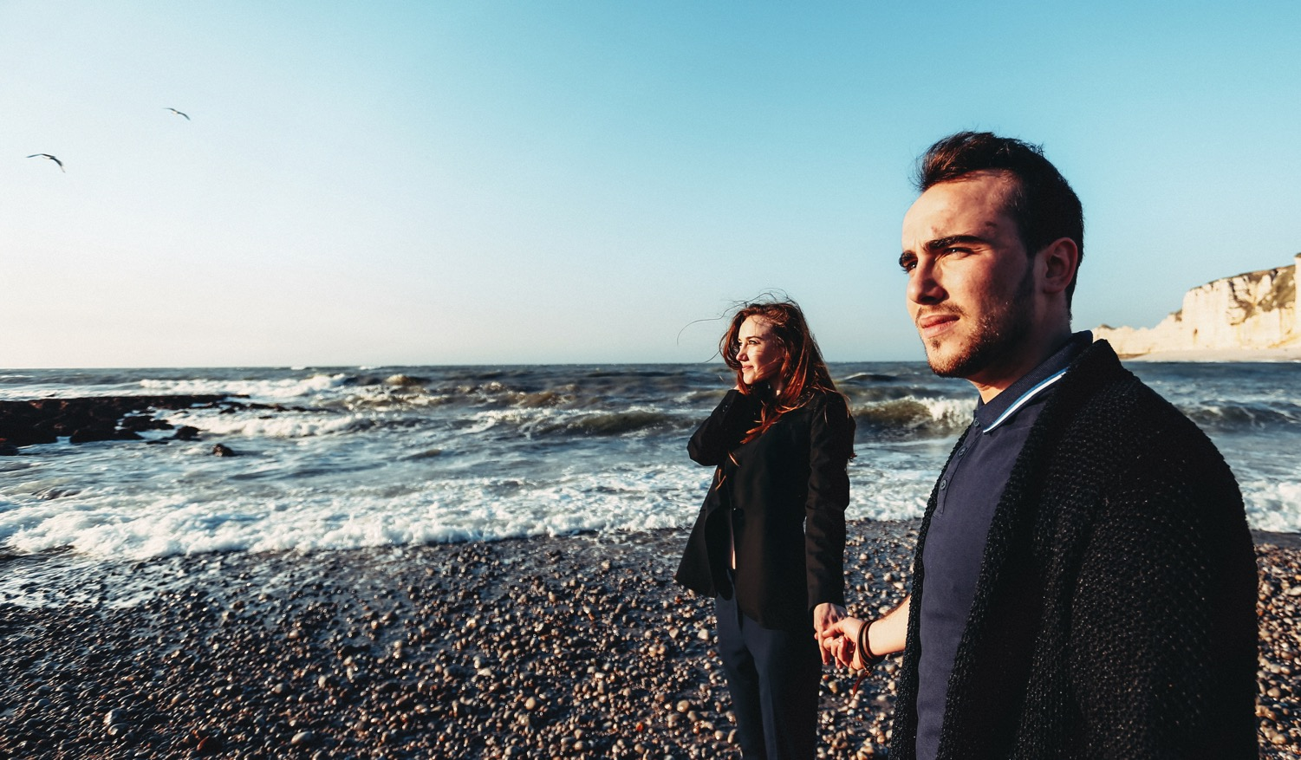


Kampanjuppföljning 2024
Kontakt på Novus: Hjalmar Strid
Datum: 17 maj 2024

Slide 2
BAKGRUND OCH GENOMFÖRANDE
BAKGRUND
Undersökningen har genomförts av Novus på uppdrag av Luleå kommun. Syftet med undersökningen är att undersöka målgruppens inställning till samhällsomställningen i Luleå och delvis jämföra bakåt mot nollmätningen 2023.
  GENOMFÖRANDE
  Undersökningen är genomförd via webb-intervjuer i Novus slumpmässigt rekryterade Sverigepanel, vilket garanterar representativa resultat. Detta innebär att resultaten är generaliserbara till den aktuella målpopulationen.
  Undersökningen har kompletterats med SMS-utskick inom målgruppen, som har beställts av en nära samarbetspartner till Novus. Ett arbete som vi tar fullt ansvar för.
  MÅLGRUPP
  Boende i Luleå
  Antal genomförda intervjuer: 395
  Fältperiod 9 april - 9 maj 2024
  Ålder:
  18-84 år
RESULTAT
  Resultaten levereras i en diagramrapport. Markerade signifikanta skillnader i rapporten (kön, ålder, utbildning och region) är i jämförelse mot totalen. En signifikant skillnad innebär att ett värde i en undergrupp, t.ex. kön, avviker från totalvärdet i så stor utsträckning att det inte kan ses som slumpmässigt.
  Resultatet är efterstratifierat, dvs. i efterhand viktat mot kända populationstal i syfte att korrigera eventuella skevheter i stickprovet jämfört med målpopulationen.
  FELMARGINAL
  Felmarginalen är ett mått på osäkerheten i en skattning av en parameter. Felmarginalens storlek beror på andelen som svarar samt antalet intervjuer som har genomförts. Nedan ses exempel på felmarginaler vid olika utfall i undersökningen:
  Vid 400 intervjuer:
  Vid utfall 20/80: +/- 3,9%
  Vid utfall 50/50: +/- 4,9%
+/-

Slide 3
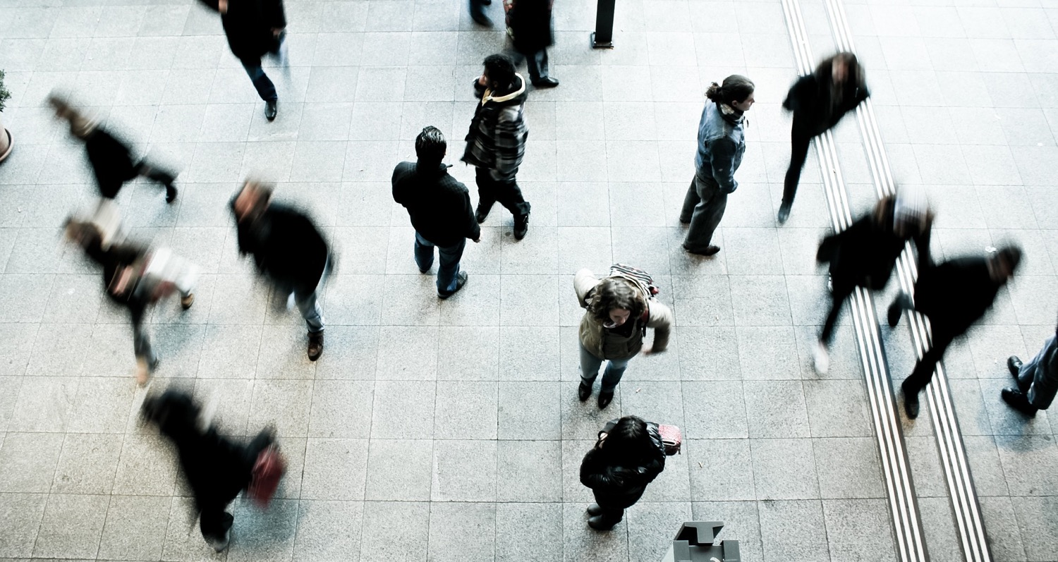
0
KORT SAMMANFATTNING
Alla
Drygt sex av tio (61%) känner väl till den gröna industriella omställningen
Har minst hört talas om samhällsomställningen
Nästan samtliga (94%) förstår anledningarna till att samhällsomställningen behöver göras
Nästan samtliga (93%) förstår konsekvenserna av att inte genomföra samhällsomställningen
Drygt tre av fyra (76%) är positivt inställa till samhällsomställningen i Luleå
Drygt åtta av tio (83%) är positiva till den industriella omställningen som sker just nu för Luleå
Nära nio av tio (88%) kan känna acceptans oavsett sin inställning i frågan om att samhällsomställningen genomförs
För drygt fyra av tio (45%) är det personligen viktigt att samhällsomställningen genomförs
Sju av tio (70%) påverkas varken positivt eller negativt av det samhällsomställningen för med sig så som ombyggnation, ökad tung trafik m.m.
Drygt fyra av tio (42%) har stort förtroende för Luleå kommuns förmåga att ta ansvar för sin del i samhällsomställningen
Nära sju av tio (69%) vet vad de kan göra för att bidra till den gröna omställningen
Alla
Drygt tre av tio (31%) tycker kommunikationen/
informationen fungerat bra gällande samhällsomställningen
Har minst hört talas om samhällsomställningen
De flesta (72%) har hittills fått information om samhällsomställningen via lokalmedia
Alla
De flesta (75%) vill helst få information om samhällsomställningen via lokalmedia
De flesta (22%) vill få information om störningar generellt/påverkan för invånarna

Slide 4

RESULTAT
Notes:
När man inte har mycket text på side. Inga signifikanser.

Slide 5
Drygt sex av tio känner väl till den gröna industriella omställningen
2
Signifikanta skillnader mot totalen. Följande undergrupper svarar i högre grad:
Grupp
Känner till mycket väl (23%)
Kön: Man (33%)
Ålder: 18-49 år (30%)
Känner till ganska väl (37%)
Ålder: 50-84 år (48%)
FRÅGA: Den gröna industriella omställningen kommer att påverka hela samhället i Norrbotten och i Luleå. Det finns planer på att bygga ut hamnen, nya industrier och nya bostadsområden. Hur väl känner du till denna samhällsomställning?
61%
(58%)
Djup kännedom: Stad: 60% (59%)/ Landsbygd: 64% (53%)
Kännedom: Stad: 88% (85%)/ Landsbygd: 92% (83%)
Hört talas om: Stad: 96% (95%)/ Landsbygd: 100% (99%)
88%
(85%)
97%
(96%)
(Siffror inom parentes är resultat från 2023 nollmätning.)
Grön pil = signifikant uppgång jämfört med föregående år
Rosa pil = signifikant nergång jämfört med föregående år
OBS! Låg bas för landsbygd för 2024. Tolkas med försiktighet.
BAS: Totalt 2024 (n=395), 2023 (n=450)

Slide 6
Nästan samtliga förstår anledningarna till att samhällsomställningen behöver göras
2
Signifikanta skillnader mot totalen. Följande undergrupper svarar i högre grad:
Grupp
Har minst hört talas om samhällsomställningen
Jag förstår till stor del (54%)
Man (65%)
Hushållsinkomst: 300k-499k (63%)
Netto: Djup kännedom om samhällsomställningen (68%)
FRÅGA: Skulle du säga att du förstår eller inte förstår anledningarna till att samhällsomställningen behöver göras?
94%
Netto: Jag förstår till stor/viss del:
Stad: 94%/ Landsbygd: 92%
Grön pil = signifikant uppgång jämfört med föregående år
Rosa pil = signifikant nergång jämfört med föregående år
OBS! Låg bas för landsbygd för 2024. Tolkas med försiktighet.
BAS: Har minst hört talas om samhällsomställningen (n=387)

Slide 7
Nästan samtliga förstår konsekvenserna av att inte genomföra samhällsomställningen
2
Signifikanta skillnader mot totalen. Följande undergrupper svarar i högre grad:
Grupp
Har minst hört talas om samhällsomställningen
Jag förstår till stor del (38%)
Man (48%)
Utbildning: Universitet/högskola (43%)
Inga hemmaboende barn (41%)
Netto: Djup kännedom om samhällsomställningen (52%)
Netto: Kännedom om samhällsomställningen (41%)
Positiv till samhällsomställningen i Luleå (43%)
FRÅGA: Skulle du säga att du förstår eller inte förstår konsekvenserna av att inte genomföra samhällsomställningen?
93%
Netto: Jag förstår till stor/viss del:
Stad: 93%/ Landsbygd: 97%
Grön pil = signifikant uppgång jämfört med föregående år
Rosa pil = signifikant nergång jämfört med föregående år
OBS! Låg bas för landsbygd för 2024. Tolkas med försiktighet.
BAS: Har minst hört talas om samhällsomställningen (n=387)

Slide 8
Drygt tre av fyra är positivt inställa till samhällsomställningen i Luleå
2
Signifikanta skillnader mot totalen. Följande undergrupper svarar i högre grad:
Grupp
Har minst hört talas om samhällsomställningen
Mycket + ganska positiv (76%)
Känner till samhällsomställningen ganska väl (84%)
Netto: Djup kännedom om samhällsomställningen (82%)
FRÅGA: Är du positivt eller negativt inställd till samhällsomställningen i Luleå?
76%
(77%)
Mycket + Ganska positiv: Stad: 77% (78%)/ Landsbygd: 73% (75%)
Ganska + Mycket negativ: Stad: 8% (5%)/ Landsbygd: 4% (4%)
7%
(5%)
(Siffror inom parentes är resultat från 2023 nollmätning.)
Grön pil = signifikant uppgång jämfört med föregående år
Rosa pil = signifikant nergång jämfört med föregående år
OBS! Låg bas för landsbygd för 2024. Tolkas med försiktighet.
BAS: Har minst hört talas om samhällsomställningen 2024 (n=387), 2023 (n=433)

Slide 9
Drygt åtta av tio är positiva till den industriella omställningen som sker just nu för Luleå
2
Signifikanta skillnader mot totalen. Följande undergrupper svarar i högre grad:
Grupp
Har minst hört talas om samhällsomställningen
Mycket + ganska positiv (83%)
Positiv till samhällsomställningen i Luleå (98%)
FRÅGA: Anser du att den industriella omställningen som sker just nu är positiv eller negativ för Luleå?
83%
(84%)
Mycket + Ganska positiv: Stad: 83% (84%)/ Landsbygd: 83% (84%)
Ganska + Mycket negativ: Stad: 7% (5%)/ Landsbygd: 3% (4%)
6%
(5%)
(Siffror inom parentes är resultat från 2023 nollmätning.)
Grön pil = signifikant uppgång jämfört med föregående år
Rosa pil = signifikant nergång jämfört med föregående år
OBS! Låg bas för landsbygd för 2024. Tolkas med försiktighet.
BAS: Har minst hört talas om samhällsomställningen 2024 (n=387), 2023 (n=433)

Slide 10
Nära nio av tio kan känna acceptans oavsett sin inställning i frågan om att samhällsomställningen genomförs
1
Signifikanta skillnader mot totalen. Följande undergrupper svarar i högre grad:
Grupp
Har minst hört talas om samhällsomställningen
Ja (88%)
Netto: Djup kännedom om samhällsomställningen (92%)
Positiv till samhällsomställningen i Luleå (97%)
Nej (4%)
Bor i hyreslägenhet (8%)
FRÅGA: Kan du oavsett din inställning i frågan känna acceptans att samhällsomställningen genomförs?
Ja: Stad: 88%/ Landsbygd: 84%
Nej: Stad: 5%/ Landsbygd: 3%
Har ingen uppfattning: Stad: 7%/ Landsbygd: 13%
OBS! Låg bas för landsbygd för 2024. Tolkas med försiktighet.
BAS: Har minst hört talas om samhällsomställningen (n=387)

Slide 11
För drygt fyra av tio är det personligen viktigt att samhällsomställningen genomförs
2
Signifikanta skillnader mot totalen. Följande undergrupper svarar i högre grad:
Grupp
Har minst hört talas om samhällsomställningen
Mycket + ganska viktigt (45%)
Ålder: 50-84 år (54%)
Civilstånd: Gift/Partnerskap (56%)
Netto: Djup kännedom om samhällsomställningen (53%)
Positiv till samhällsomställningen i Luleå (56%)
Ganska + mycket oviktigt (17%)
Ålder: 18-49 år (25%)
Hushållsinkomst: 300k-499k (24%)
FRÅGA: Hur viktigt är det för dig personligen att samhällsomställningen genomförs?
45%
17%
Mycket + Ganska viktigt: Stad: 46%/ Landsbygd: 36%
Ganska + Mycket oviktigt: Stad: 18%/ Landsbygd: 13%
Grön pil = signifikant uppgång jämfört med föregående år
Rosa pil = signifikant nergång jämfört med föregående år
OBS! Låg bas för landsbygd för 2024. Tolkas med försiktighet.
BAS: Har minst hört talas om samhällsomställningen (n=387)

Slide 12
Sju av tio påverkas varken positivt eller negativt av det samhällsomställningen för med sig så som ombyggnation, ökad tung trafik m.m.
2
Inga signifikanta skillnader mot totalen.
Grupp
Har minst hört talas om samhällsomställningen
FRÅGA: Samhällsomställningen för med sig en del ombyggnationer, ökad tung trafik m.m. som periodvis kan upplevas stökigt, hur upplever du att det påverkar din vardagssituation idag?
11%
16%
Mycket + Ganska positivt: Stad: 10%/ Landsbygd: 12%
Ganska + Mycket negativt: Stad: 17%/ Landsbygd: 12%
Grön pil = signifikant uppgång jämfört med föregående år
Rosa pil = signifikant nergång jämfört med föregående år
OBS! Låg bas för landsbygd för 2024. Tolkas med försiktighet.
BAS: Har minst hört talas om samhällsomställningen (n=387)

Slide 13
Drygt fyra av tio har stort förtroende för Luleå kommuns förmåga att ta ansvar för sin del i samhällsomställningen
2
Signifikanta skillnader mot totalen. Följande undergrupper svarar i högre grad:
Grupp
Har minst hört talas om samhällsomställningen
Mycket + ganska stor förtroende (42%)
Hushållsinkomst: 300k-499k (50%)
Positiv till samhällsomställningen i Luleå (51%)
Ganska + mycket litet förtroende (27%)
Man (32%)
FRÅGA: Hur stort eller litet är ditt förtroende för Luleå kommuns förmåga att ta ansvar för sin del i samhällsomställningen?
42%
(37%)
Mycket + Ganska stor förtroende: Stad: 43% (40%)/ Landsbygd: 35% (26%)
Ganska + Mycket litet förtroende: Stad: 28% (25%)/ Landsbygd: 17% (32%)
27%
(27%)
(Siffror inom parentes är resultat från 2023 nollmätning.)
Grön pil = signifikant uppgång jämfört med föregående år
Rosa pil = signifikant nergång jämfört med föregående år
OBS! Låg bas för landsbygd för 2024. Tolkas med försiktighet.
BAS: Har minst hört talas om samhällsomställningen 2024 (n=387), 2023 (n=433)

Slide 14
Nära sju av tio vet vad de kan göra för att bidra till den gröna omställningen
2
Signifikanta skillnader mot totalen. Följande undergrupper svarar i högre grad:
Grupp
Har minst hört talas om samhällsomställningen
Netto: Vet mycket/ganska väl (69%)
Ålder: 50-84 år (76%)
Hushållsinkomst: 300k-499k (78%)
Känner till samhällsomställningen ganska väl (78%)
Netto: Djup kännedom om samhällsomställningen (76%)
Netto: Vet inte alls/lite (31%)
Ålder: 18-49 år (38%)
FRÅGA: Vet du som Luleåbo vad du kan göra för att bidra till den gröna omställningen som till exempel att göra olika hållbara val i din vardag?
69%
Netto: Vet mycket/ganska väl: Stad: 70%/ Landsbygd: 63%
Netto: Vet inte alls/lite: Stad: 30%/ Landsbygd: 37%
31%
Grön pil = signifikant uppgång jämfört med föregående år
Rosa pil = signifikant nergång jämfört med föregående år
OBS! Låg bas för landsbygd för 2024. Tolkas med försiktighet.
BAS: Har minst hört talas om samhällsomställningen (n=387)

Slide 15
Drygt tre av tio tycker kommunikationen/ informationen fungerat bra gällande samhällsomställningen
2
Signifikanta skillnader mot totalen. Följande undergrupper svarar i högre grad:
Grupp
Mycket + ganska bra (31%)
Ålder: 50-84 år (38%)
Känner till samhällsomställningen ganska väl (39%)
Netto: Djup kännedom om samhällsomställningen (41%)
Positiv till samhällsomställningen i Luleå (39%)
Ganska + mycket dåligt (29%)
Ålder: 18-49 år (37%)
FRÅGA: Hur tycker du kommunikationen/informationen fungerat gällande samhällsomställningen?
31%
(29%)
Mycket + Ganska bra: Stad: 31% (30%)/ Landsbygd: 29% (29%)
Ganska + Mycket dåligt: Stad: 32% (30%)/ Landsbygd: 12% (20%)
29%
(28%)
(Siffror inom parentes är resultat från 2023 nollmätning.)
Grön pil = signifikant uppgång jämfört med föregående år
Rosa pil = signifikant nergång jämfört med föregående år
OBS! Låg bas för landsbygd för 2024. Tolkas med försiktighet.
BAS: Totalt (n=395), 2023 (n=450)

Slide 16
De flesta har hittills fått information om samhällsomställningen via lokalmedia
2
Signifikanta skillnader mot totalen. Följande undergrupper svarar i högre grad:
Grupp
Har minst hört talas om samhällsomställningen
Via lokalmedia (radio, tv, tidningar, internet) (72%)
Ålder: 50-84 år (88%)
Känner till samhällsomställningen ganska väl (83%)
Netto: Djup kännedom om samhällsomställningen (81%)
Via sociala medier (40%)
Ålder: 18-49 år (50%)
Netto: Djup kännedom om samhällsomställningen (46%)
Vänner och bekanta (38%)
Ålder: 18-49 år (52%)
FRÅGA: Hur har du hittills fått information om samhällsomställningen?
Flera svar möjligt
Via lokalmedia: Stad: 71% (67%)/ Landsbygd: 75% (65%)
Via sociala medier: Stad: 38% (38%)/ Landsbygd: 46% (29%)
Vänner och bekanta: Stad: 39% (31%)/ Landsbygd: 29% (31%)
Vårt Luleå: Stad: 32% (25%)/ Landsbygd: 41% (20%)
Dialoger (NY): Stad: 10%/ Landsbygd: 5%
Aktörerna: Stad: 9% (14%)/ Landsbygd: 6% (16%)
Mötesplats (NY): Stad: 9%/ Landsbygd: 1%
Har inte fått information: Stad: 3% (4%)/ Landsbygd: 4% (10%)
(Siffror inom parentes är resultat från 2023 nollmätning.)
Grön pil = signifikant uppgång jämfört med föregående år
Rosa pil = signifikant nergång jämfört med föregående år
* Nytt svarsalternativ 2024
OBS! Låg bas för landsbygd för 2024. Tolkas med försiktighet.
BAS: Har minst hört talas om samhällsomställningen 2024 (n=387), 2023 (n=430)

Slide 17
De flesta vill helst få information om samhällsomställningen via lokalmedia
2
Signifikanta skillnader mot totalen. Följande undergrupper svarar i högre grad:
Grupp
Via lokalmedia (radio, tv, tidningar, internet) (75%)
Ålder: 50-84 år (89%)
Känner till samhällsomställningen ganska väl (87%)
Positiv till samhällsomställningen i Luleå (79%)
Vårt Luleå, tidning och webbplats (47%)
Ålder: 50-84 år (59%)
Känner till samhällsomställningen ganska väl (59%)
Via sociala medier (44%)
Ålder: 18-49 år (56%)
FRÅGA: Hur vill du i framtiden helst få information om samhällsomställningen? Flera svar möjligt
Via lokalmedia: Stad: 73% (81%)/ Landsbygd: 84% (72%)
Vårt Luleå: Stad: 46% (45%)/ Landsbygd: 52% (33%)
Via sociala medier: Stad: 43% (49%)/ Landsbygd: 50% (37%)
Mötesplats (NY): Stad: 26%/ Landsbygd: 28%
Dialoger (NY): Stad: 15%/ Landsbygd: 10%
Aktörerna: Stad: 13% (19%)/ Landsbygd: 5% (16%)
(Siffror inom parentes är resultat från 2023 nollmätning.)
Grön pil = signifikant uppgång jämfört med föregående år
Rosa pil = signifikant nergång jämfört med föregående år
* Nytt svarsalternativ 2024
OBS! Låg bas för landsbygd för 2024. Tolkas med försiktighet.
BAS: Totalt 2024 (n=395), 2023 (n=433)

Slide 18
De flesta vill få information om störningar generellt/påverkan för invånarna
2
Signifikanta skillnader mot totalen. Följande undergrupper svarar i högre grad:
Grupp
Störningar generellt/påverkan för invånarna (22%)
Bor i villa/radhus (28%)
Allt/det mesta (17%)
Ålder: 50-84 år (26%)
Känner till samhällsomställningen ganska väl (24%)
Arbetstillfällen (6%)
Hushållsinkomst: 300k-499k (13%)
FRÅGA: Vad är viktigast för dig att få information om kopplat till omställningen? Öppen fråga som kodats
Störningar: Stad 22% / Landsbygd 23%
Allt/det mesta: Stad 18% / Landsbygd 15%
Tidplaner: Stad 17% / Landsbygd 13%
Arbetstillfällen: Stad 7% / Landsbygd 0%
Miljö: Stad 6% / Landsbygd 6%
Boende: Stad 5% / Landsbygd 3%
Ekonomi/kostnader: Stad 5% / Landsbygd 1%
Kommunikation/omsorg: Stad 3% / Landsbygd 8%
Energi: Stad 2% / Landsbygd 1%
Övrigt: Stad 14% / Landsbygd 13%
Grön pil = signifikant uppgång jämfört med föregående år
Rosa pil = signifikant nergång jämfört med föregående år
OBS! Låg bas för landsbygd för 2024. Tolkas med försiktighet.
BAS: Tagit ställning (n=364)

Slide 19
BAKGRUND
KÖN
HUSHÅLLSINKOMST
51
47
1
Man
Kvinna
Annat
ÅLDER
UTBILDNING
BAS: Total (n=395)

Slide 20
KONTAKT NOVUS
Notes:
När man inte har mycket text på side. Inga signifikanser.

Slide 21

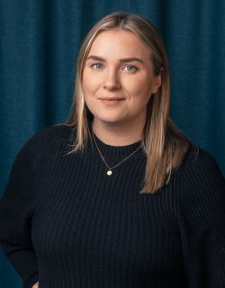
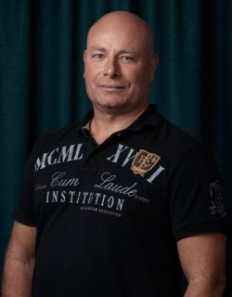
HÄR ÄR VI SOM HAR JOBBAT MED PROJEKTET
HJALMAR STRID
Seniorkonsult
hjalmar.strid@novus.se
VIKTORIA GREEK
Research Manager
Viktoria.greek@novus.se
JAN-OLOF HANSSON
Senior Data Analyst
Jan-olof.hansson@novus.se
Notes:
När man inte har mycket text på side. Inga signifikanser.

Slide 22

TILLFÖRLITLIGA UNDERSÖKNINGAR KRÄVER TILLFÖRLITLIGA METODER
Vi använder oss endast av vetenskapligt beprövade metoder för våra undersökningar. Något annat skulle vara slöseri med allas vår tid.
Notes:
När man inte har mycket text på side. Inga signifikanser.

Slide 23


TACK FÖR OSS!
Notes:
När man inte har mycket text på side. Inga signifikanser.

Slide 24

OM NOVUS UNDERSÖKNINGAR
Notes:
När man inte har mycket text på side. Inga signifikanser.

Slide 25

BEGREPPSFÖRKLARING
I Novus rapporter redovisar vi ofta skillnader mellan olika värden, något vi kallar för statistiskt säkerställda skillnader, statistiska signifikanser eller att något ”inte är inom felmarginalen”.
Konfidensgrad
Novus standard är 95% konfidensgrad, vilket innebär att det sanna värdet för populationen med 95% sannolikhet ligger inom det intervall som ges av stickprovets värde +/- felmarginalen. Att använda 95% konfidensgrad motsvarar en signifikansnivå på 5%.
Vad är en felmarginal?
Felmarginalen är ett mått på osäkerheten i en skattning av en parameter. Exempelvis blir felmarginalen vid ett stickprov på 1000 individer, på 5% signifikansnivå, för följande utfall:
  20/80: +/- 2,5%
  50/50: +/- 3,1%
Är det statistiskt säkerställt?
Om en skillnad är större än felmarginalen är skillnaden statistiskt säkerställd. En statistiskt säkerställd skillnad mellan två olika värden innebär att det är en skillnad som troligen inte enbart kan förklaras av slumpen. Det som är säkerställt är således att det finns en skillnad, inte själva storleken.
Notes:
Gör man en färgad bakgrund bakom texten, så får man tänka på att dra in kanterna lite så hela textrutan hamnar innanför marginalen.

Slide 26

KORT OM NOVUS SVERIGEPANEL
Fråga gärna efter mer information kring vårt panelmanagement!
Novus Sverigepanel består av ungefär 50 000 paneldeltagare. Panelen är slumpmässigt rekryterad (man kan inte anmäla sig själv för att tjäna pengar eller för att man vill påverka opinionen) och är riksrepresentativ avseende ålder, kön och region i åldersspannet 18–79 år. Eventuella skevheter i panelstruktur avhjälps genom att ett riksrepresentativt urval dras från panelen samt av att resultatet viktas.
Vi vårdar vår panel väl genom så kallad panelmanagement. Det innebär bland annat att vi ser till att man inte kan delta i för många undersökningar under en kort period, inte heller i flera liknande undersökningar. Vi har också ett system för belöningar till panelen.
Undersökningsgenomförande
Ett urval ur panelen dras. Dessa får en inbjudan till undersökningen via e-post. Inbjudan innehåller information om hur lång tid undersökningen tar att besvara, sista svarsdatum samt en länk som man klickar på för att komma till frågeformuläret. Man kan besvara alla frågor på en gång alternativt göra paus och gå tillbaka till frågeformuläret vid ett senare tillfälle.
När datainsamlingen är klar påbörjas databearbetningen. Därefter produceras tabeller och en rapport sammanställs.
Notes:
Gör man en färgad bakgrund bakom texten, så får man tänka på att dra in kanterna lite så hela textrutan hamnar innanför marginalen.

Slide 27

1
KORT OM KVALITET I WEBBPANELER
Några viktiga checkpoints när man genomför webbundersökningar i paneler:
Panelen ska vara slumpmässigt rekryterad för att kunna leverera resultat som är riksrepresentativa
Undersökningsföretaget ska för varje enskild undersökning bjuda in ett slumpmässigt urval.
Panelmedlemmarna ska inte få för många undersökningar eller liknande undersökningar.
Panelen ska skötas med ett bra panelmangement avseende panelsupport, belöningar, validering av svar osv.
Tid för fältarbetet (genomförandet av intervjuer) ska alltid redovisas och helst innehålla både vardagar och helgdagar.
Novus Sverigepanel håller hög kvalitet. Vi genomför kontinuerligt kvalitetskontroller och valideringar av både panelen och de svar som paneldeltagarna ger.
I jämförande studier har vi konstaterat att panelmedlemmarna i Novus panel ägnar tillräckligt med tid på sig för att svara på frågor noggrant och att det också finns en logik i svaren (exempel: om man tycker om både glass och choklad, då tycker man också om chokladglass). I andra paneler, bl.a. de som är självrekryterade ser vi inte denna logik i samma utsträckning.
En öppen panel stimulerar även proffstyckare som är ute efter att påverka och/eller respondenter som främst prioriterar belöning. Undersöknings-företagen ska mäta, inte påverka.
Novus panelmedlemmar besvarar i genomsnitt 12 undersökningar per år, vilket är betydligt färre undersökningar än i många andra paneler. Novus använder även karantänsregler så en panelmedlem som lärt sig något i en tidigare undersökning inte sedan får en uppföljande undersökning i samma ämne.

Slide 28


PUBLICERINGSREGLER
Novus varumärke är en garant för att en undersökning har gått rätt till och att slutsatserna kring densamma är korrekta utifrån målet med undersökningen.
Enligt internationella branschregler (ESOMAR) är Novus som undersökningsföretag ansvariga för att våra undersökningar tolkas rätt vid första publicering.
För att säkerställa att våra undersökningar presenteras på ett korrekt sätt ber vi alltid att få se den text som skrivs med syfte att publiceras där Novus undersökningar omnämns.
Novus förbehåller sig rätten att korrigera felaktiga siffror och tolkningar som har publicerats.
Notes:
När man inte har mycket text på side. Inga signifikanser.

